Slide 1
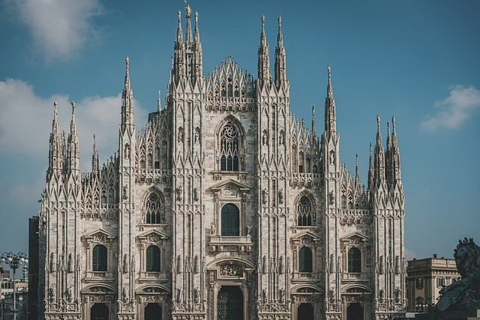
Arkitektur (2)
- Stilart: Gotisk
Billedkunst

Slide 2
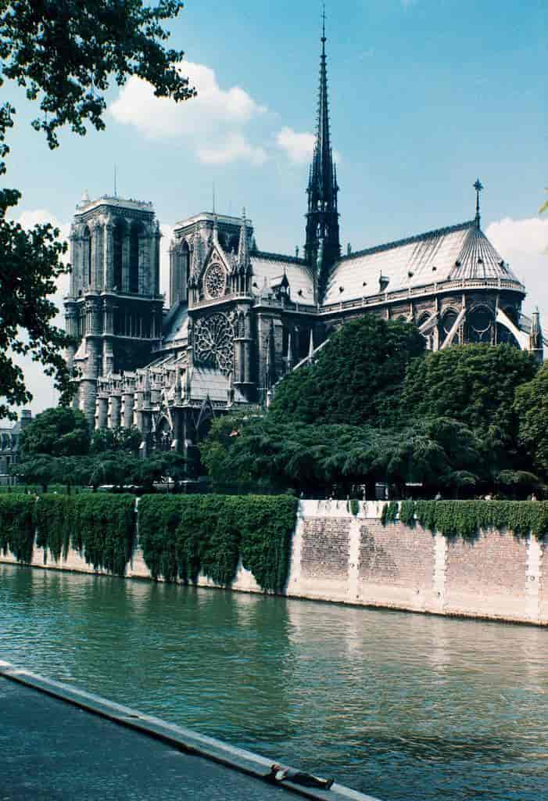
Dagsorden
3 | Vi kigger på hvad I lavede sidst
4 | Oplæg
5 | Den Teoretiske øvelse
15 | Den praktiske øvelse
16 | AfrundinG

Slide 3
Oplæg
Ca. 1150 til 1525.
  Kom lidt efter den romanske stil, som lå i perioden fra ca. 1050-1250
I denne periode blev der bygget mange katedraler (f.eks. En domkirke)
Disse bygninger var altid bygget meget høje, for at skabe en følelse af ”uendelighed”... Og for at ære Guds storhed.
Udefra kan man også se på disse bygninger at der er
  en stor brug af buer og støttepiller til at holde sammen op bygningens opadgående mure og spidse buer. De spidser buer fra loftet går igen over vinduer og døre.
Notes:
” Middelalderen var kirkernes periode i arkitekturhistorien. Troen på Gud fyldte meget i de fleste menneskers liv, og kirkens mænd havde stor magt. Desuden havde kirken penge til at sætte prægtige bygningsarbejder i gang. Bygningsværker, der skulle ære Gud, og som skulle vise almindelige mennesker Guds storhed.”

Slide 4
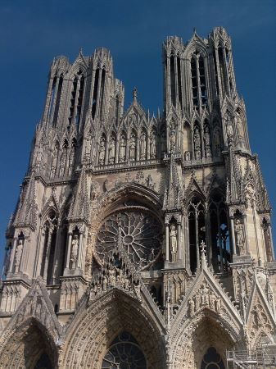
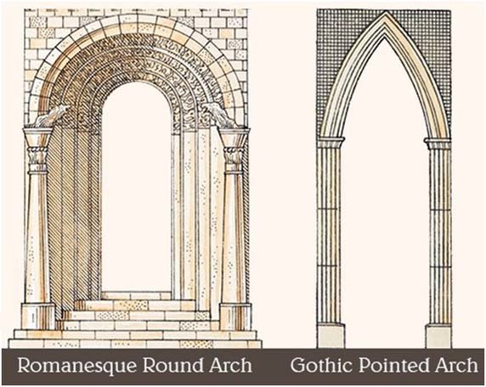
SPIDSE Buer & Støttepiller
Notes:
Billede til venstre: Nafisi Poor, Pedram. (2020). “Philosophy, Geometry, and Purpose in Islamic and Gothic Architecture as Two Religious-Based Styles”.
Billede til højre: Notre-Dame de Reim

Slide 5
Oplæg
Ca. 1150 til 1525.
  Kom lidt efter den romanske stil, som lå i perioden fra ca. 1050-1250
I denne periode blev der bygget mange katedraler (f.eks. En domkirke)
Disse bygninger var altid bygget meget høje, for at skabe en følelse af ”uendelighed”.
Udefra kan man også se på disse bygninger at der er
  en stor brug af buer og støttepiller til at holde sammen op bygningens opadgående mure og spidse buer. De spidser buer fra loftet går igen over vinduer og døre.
  Store vinduer og stor brug af farvet glas
Notes:
Romansk arkitektur: ”De første kirker blev bygget i det, vi i dag kalder den romanske stil. Denne periode ligger fra ca. 1050 til 1250. De romanske kirker er enkle og bastante med tykke mure og små vinduer. Vinduer og døre afsluttes med runde buer. Derfor kaldes den romanske stil også rundbuestilen.”

Slide 6
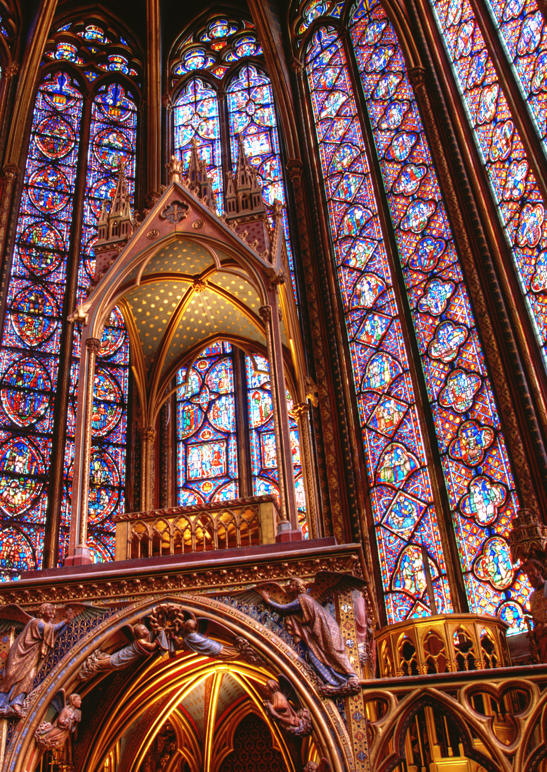
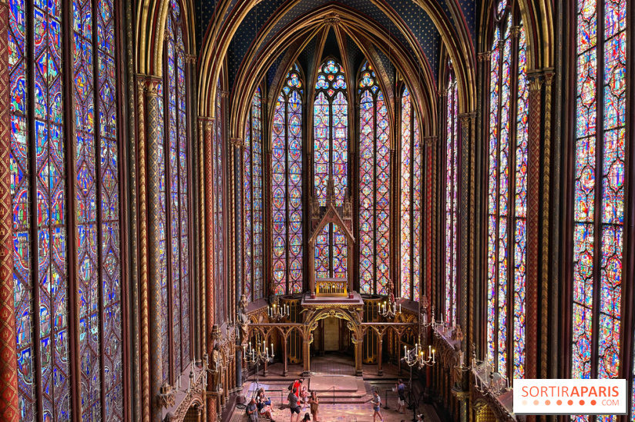
Store vinduer + Farvet glas
Notes:
Sainte-Chapelle i Paris
Byggeriet begyndte engang efter 1238, og kapellet blev indviet den 26. april 1248.

Slide 7
Oplæg
Ca. 1150 til 1525.
  Kom lidt efter den romanske stil, som lå i perioden fra ca. 1050-1250
I denne periode blev der bygget mange katedraler (f.eks. En domkirke)
Disse bygninger var altid bygget meget høje, for at skabe en følelse af ”uendelighed”.
Udefra kan man også se på disse bygninger at der er
  en stor brug af buer og støttepiller til at holde sammen op bygningens opadgående mure og spidse buer. De spidser buer fra loftet går igen over vinduer og døre.
  Store vinduer og stor brug af farvet glas
  Ornamenter og dekorationer som f.eks. Spidsbuer, statuer, gargoyler, osv.. Med andre ord: ”Pynten”.

Slide 8
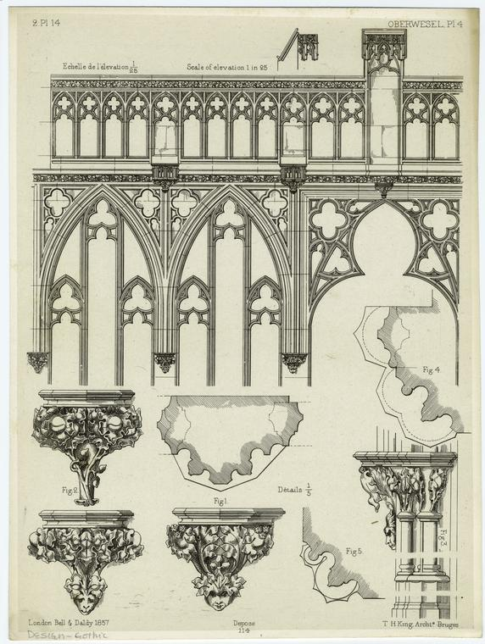
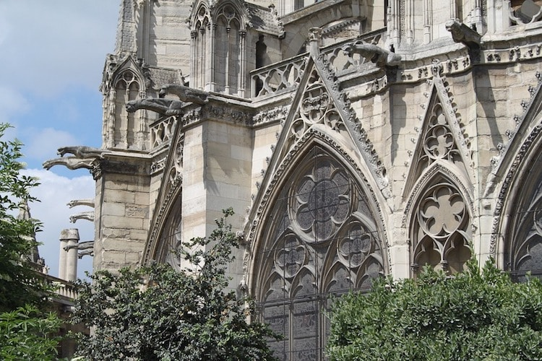
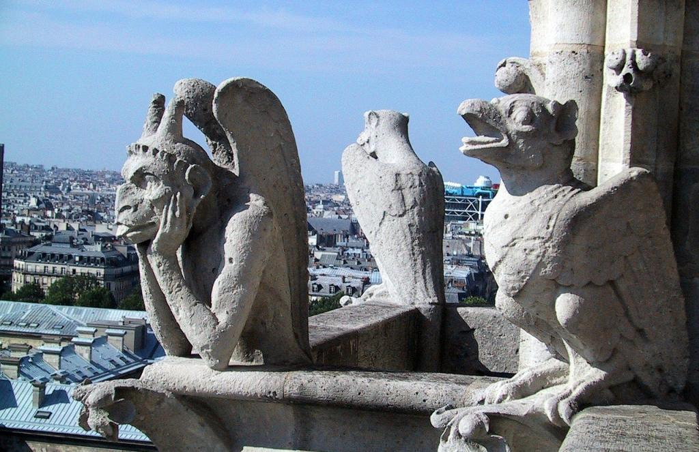
Dekorationer & Ornamenter
Notes:
Billede til venstre: Arkitekt: T.H. King. Billedet kommer fra: The New York Public Library. "Architectural ornamentation in the Gothic style" The New York Public Library Digital Collections. https://digitalcollections.nypl.org/items/510d47e1-024c-a3d9-e040-e00a18064a99
Billede til højre øverst: Notre-Dame de Paris, gargoyler.
Billede til højre nederst: Notre Dames gargoyler

Slide 9
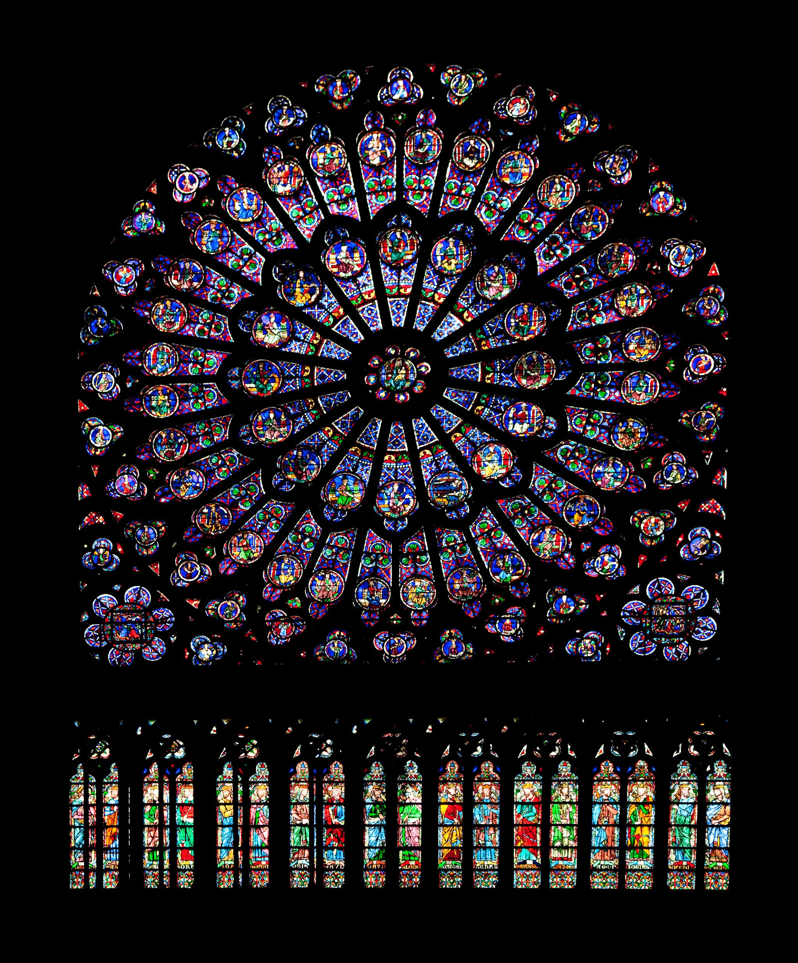
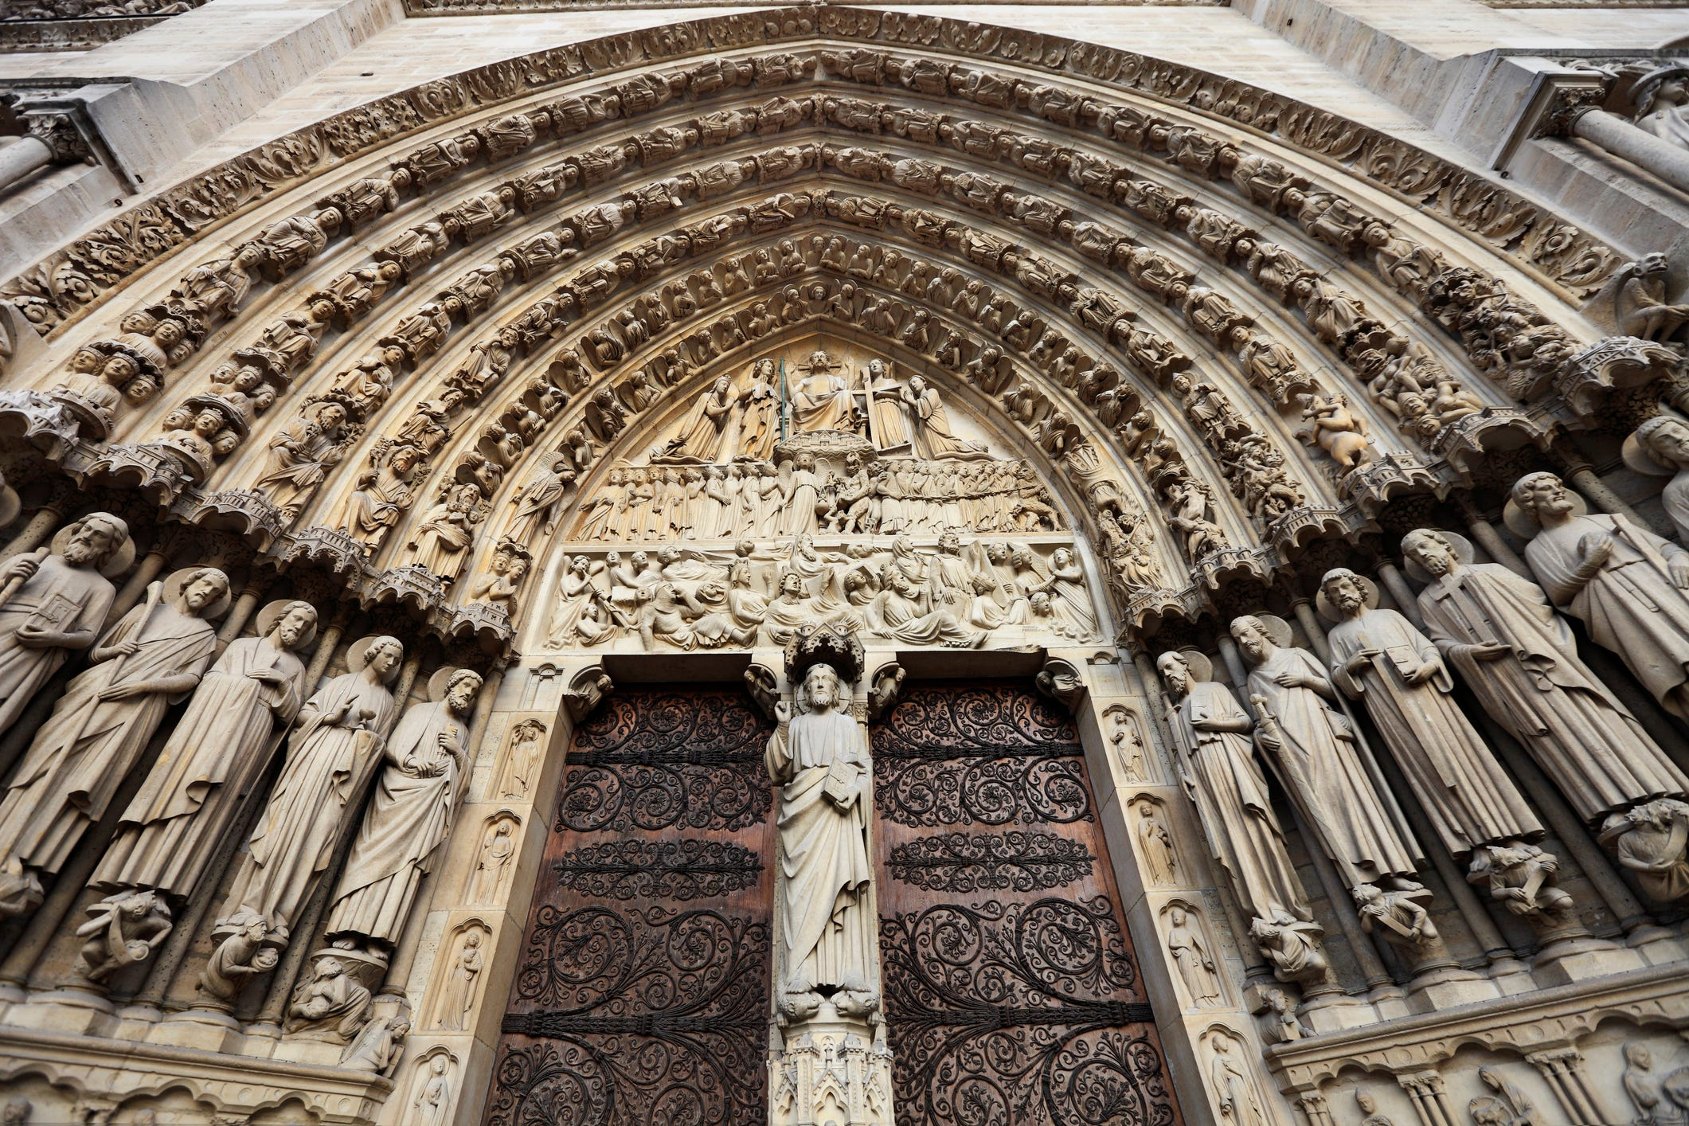
Notes:
Billede til venstre: Notre-Dame, den vestlige facade.
Billede til højre: Notre-Dames rosevinduer

Slide 10
Oplæg (Fortsat)
Så, forskellene mellem den romanske og den gotiske stilart er:
  1: Gotisk arkitektur = spidse buer i taget. Romansk arkitektur = runde buer
  2: Gotisk arkitektur = store vinduer + farvet glas. Romansk arkitektur = små og mindre farvede.
  3: Gotisk arkitektur = luftigt og lyst indre /rum. Romansk arkitektur = mørkere indvendigt
  4: Gotisk arkitektur = krydshvælving. Romansk arkitektur = tøndehvælvinger og nogle krydshvælvinger
  5:
  6:
  7:
Notes:
Et krydshvælving dannes ved, at to tøndehvælvinge krydser hinanden i rette vinkler. Resultatet er fire buede flader, som leder blikket opad mod midten. De steder, hvor tøndehvælvingerne mødes, danner ribber, som både tilføjer styrke og visuel appel. Et tøndehvælving, også kendt som et tunnelhvælving eller et vognhvælving, er et arkitektonisk element dannet ved presning af en enkelt kurve (eller et par kurver i tilfælde af et spidst tøndehvælvinge) langs en given afstand. Kurverne er typisk cirkulære, hvilket giver en halvcylindrisk form til det samlede design.

Slide 11
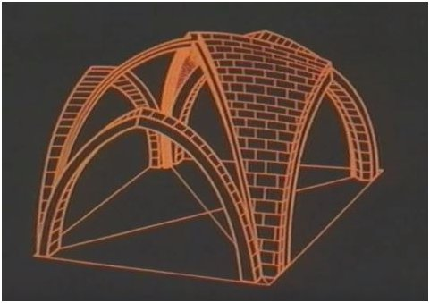
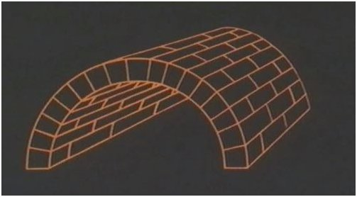
Krydshvælving + Tøndehvælving
Notes:
Buerne her kalder man også for gjordbuer, eller forstærkningsbuer, og de bruges til at forstærke svære murmasser og styrke bygningen der hvor de mest udsatte støttepunkter var.

Slide 12
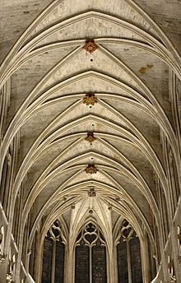
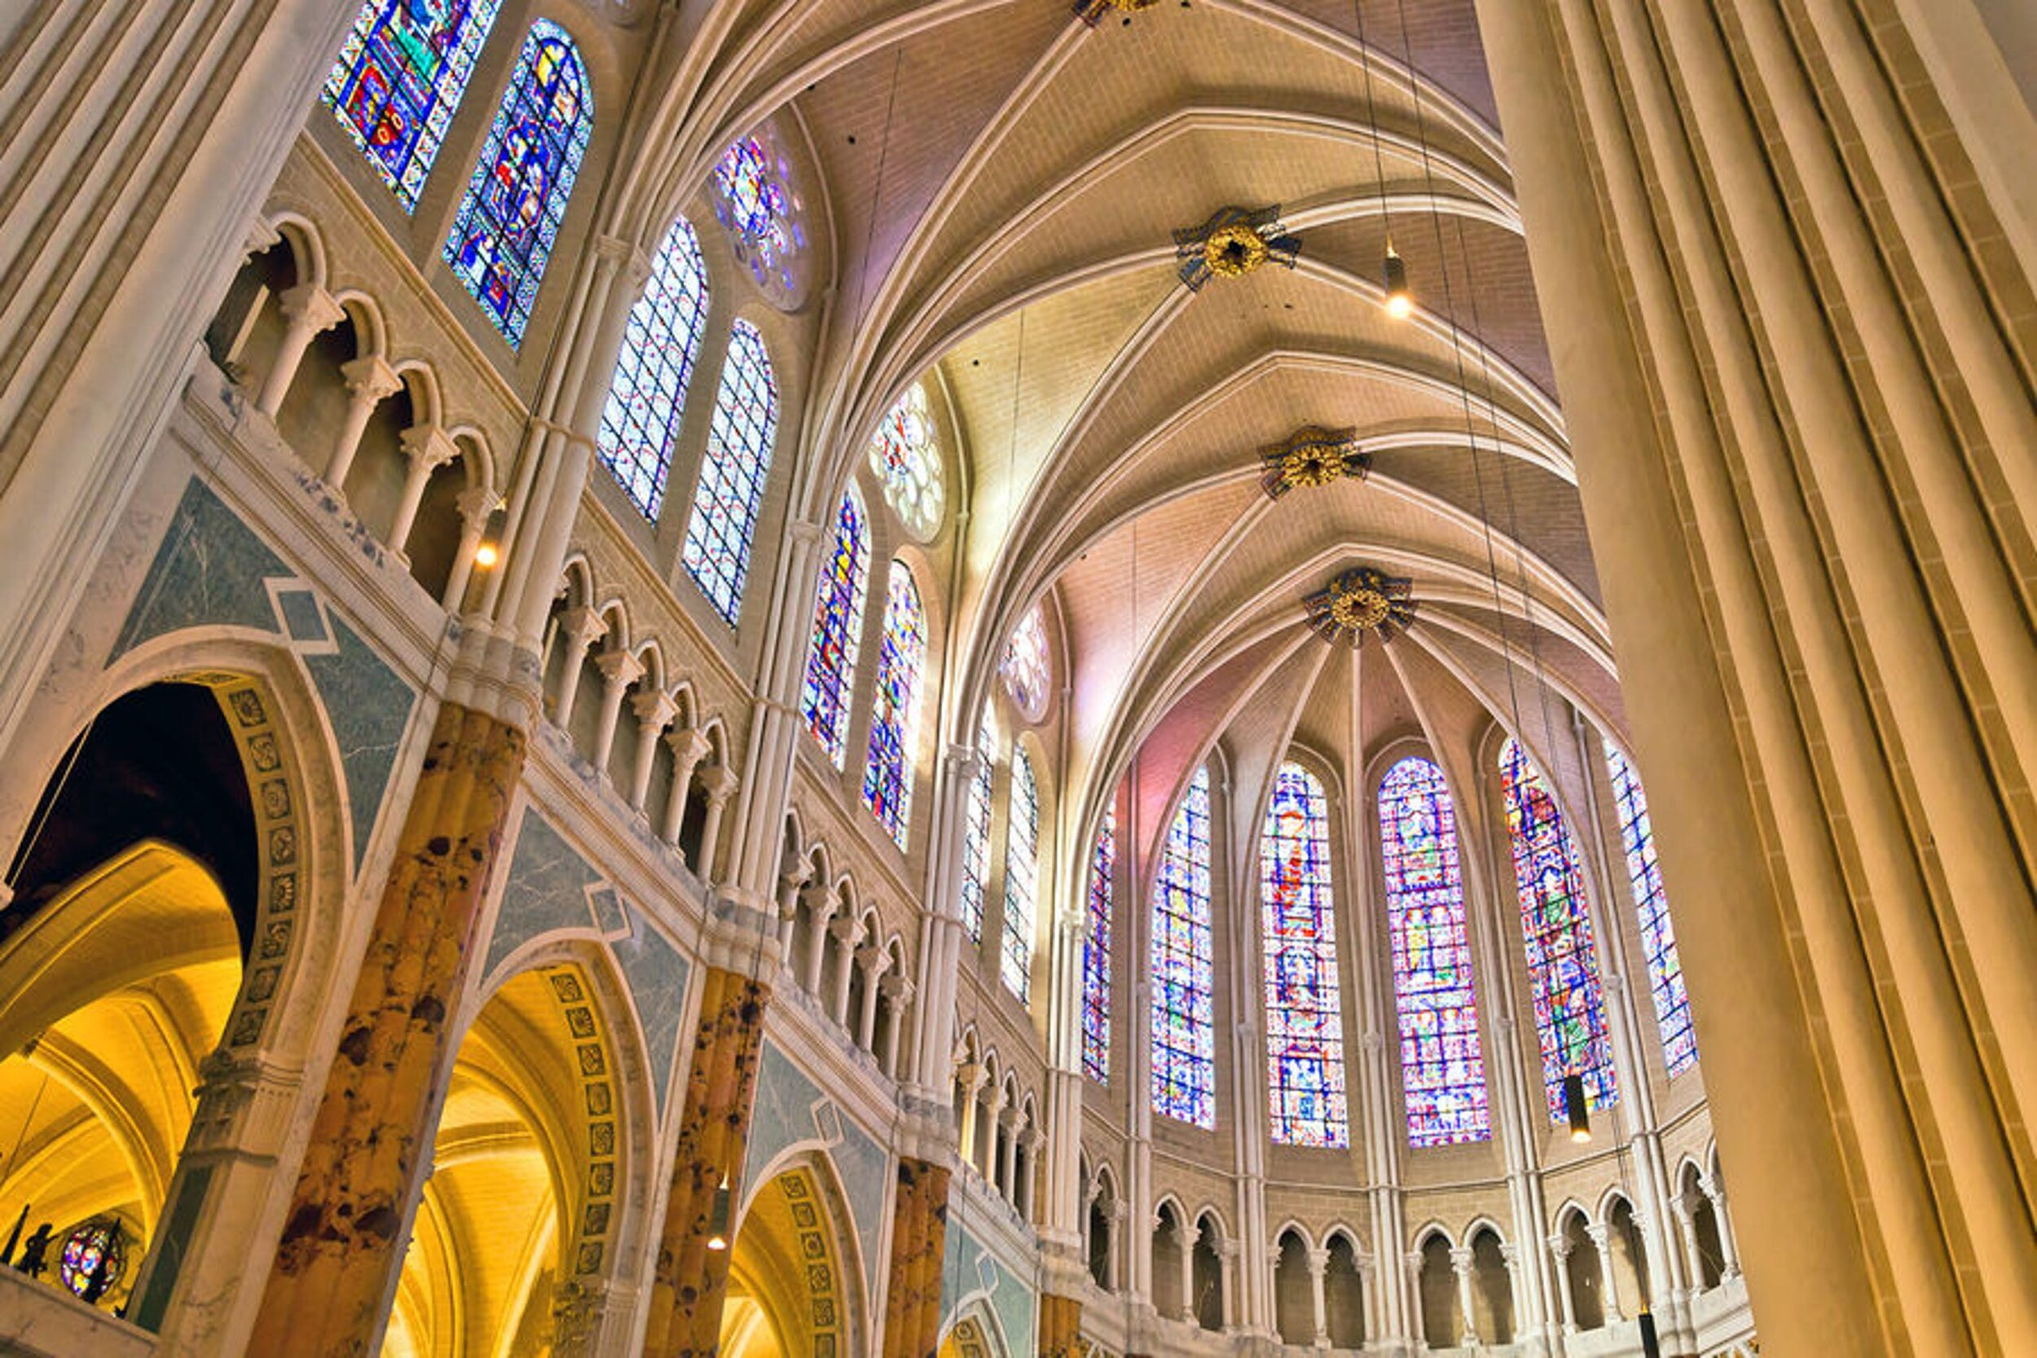
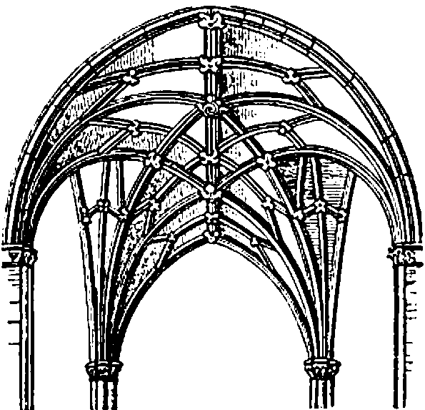
Notes:
EKSEMPLER PÅ KRYDSHVÆLVINGER
Billede til venstre øverst: Saint-Séverin, Paris, 1230
Billede til venstre nederst: Stjernehvælv, tegning fra Brockhaus, 1888
Billede til højre: Domkirken i Chartres som ligger Chartres tæt på Paris. 1252

Slide 13
Oplæg (fortsat)
Så, forskellene mellem den romanske og den gotiske stilart er:
  1: Gotisk arkitektur = spidse buer i taget. Romansk arkitektur = runde buer
  2: Gotisk arkitektur = store vinduer + farvet glas. Romansk arkitektur = små og mindre farvede.
  3: Gotisk arkitektur = luftigt og lyst indre /rum. Romansk arkitektur = mørkere indvendigt
  4: Gotisk arkitektur = krydshvælving. Romansk arkitektur = tøndehvælvinger og nogle krydshvælvinger
  5: Gotisk arkitektur = støttepiller + få strukturelle støtter. Romansk arkitektur = store søjler inde i bygningen.
  6: Gotisk arkitektur = stor brug af arkitektoniske dekorationer og ornamenter som f.eks. gargoyler, statuer, osv. Romansk arkitektur = Meget lidt udsmykning.
  7: Gotisk arkitektur = slankere skeletstruktur. Romansk arkitektur: tunge rammer for bygningerne.
Notes:
En gargoyle er en udskåret eller formet grotesk figur med en tud designet til at lede vand fra taget og væk fra bygningens side, hvilket forhindrer regnvand i at løbe ned ad murværket og erodere mørtelen.

Slide 14
Den Analytiske øvelse
Denne gang skal I prøve at eksempler på gotisk arkitektur før oplægget. Disse må gerne gøres i grupper på 3.:
I skal nu selv finde 3 eksempler på disse typer af bygninger eller rum (som ikke er dem fra dette PP), og forklar med egne ord hvad I tror, der gør disse bygninger/rum gotiske. Kig på bygningernes eller rummenes udseende og hvilke former det har, og tænk over hvad de har til fælles.
Mindst 150 ord i alt til jeres beskrivelser og analyser ☺
Når I har fundet jeres bygninger og har beskrevet disse, så skal én fra gruppen lægge det op på elevfeedback på dagens lektion (og husk at skrive alle gruppemedlemmernes navne på!)

Slide 15
Den praktiske Øvelse
I skal nu lave nogle skulpturelle undersøgelser af den gotiske arkitektur
Det vil sige at I skal: lave skulpturer som er inspireret af gotikkens gargoyler, statuer og andre arkitektoniske ornamenter.
Formålet er at I skal: Prøve at arbejde med noget tredimensionelt med former og figurer, der ofte ses i gotisk arkitektur.
Til dette skal I bruge: en kittel (som I kan finde ude på gangen), jeres hænder, og så selvfølgelig ler til at skabe de små modeller.
* Dette betyder så også at vi skal være grundige med at rydde op ☺

Slide 16
afrunding
TAK FOR I DAG
Husk at rydde op efter jer selv ☺

